Slide 1
Лекция №13

Slide 2
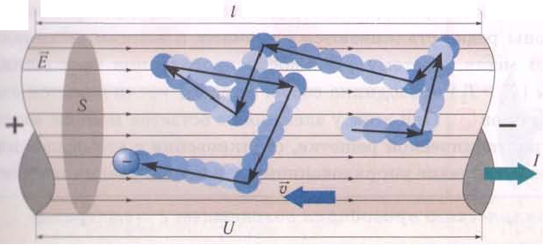
Классическая теория электропроводности металлов
$σ=\frac{ne^{2}τ}{m}=neμ$

Slide 3
Понимание электропроводности в металлах
Электропроводность: Мера способности материала проводить электрический ток. Проводимость металлов высока благодаря наличию свободно движущихся, "делокализованных" электронов.
Классическая теория: Также известная как модель Друде, постулирует, что электрическая проводимость в металлах может быть объяснена с точки зрения классической физики. Предполагается, что металлы содержат "море" электронов, которые свободно перемещаются и отвечают за проводимость.
Ключевые фигуры: Эта теория была предложена Полем Друде в 1900 году. Он использовал принципы классической механики и термодинамики для объяснения тепловых и электрических свойств металлов.

Slide 4
Классическая модель Друде
Свободные электроны: В металле один или несколько внешних электронов на атом не привязаны к отдельным атомам, а свободно перемещаются по всему металлу, образуя "море" электронов.
Время столкновения: Электроны свободно перемещаются до тех пор, пока не столкнутся с препятствием (например, с другим электроном, атомом и т.д.). Среднее время между такими столкновениями называется средним свободным временем (τ).
Уравнение проводимости: Исходя из этих предположений, Друде вывел уравнение проводимости (σ) металла в виде σ = nq²τ/m, где n - плотность свободных электронов, q - заряд электрона, τ - среднее свободное время, а m - масса электрона.

Slide 5
За пределами классической теории
Ограничения: Хотя классическая теория может объяснить многие свойства металлов, в некоторых областях она терпит неудачу. В частности, она не может объяснить квантово-механические эффекты, наблюдаемые в металлах, такие как сверхпроводимость.
Квантовая механика: Современные теории электропроводности основаны на квантовой механике. Квантовая модель электропроводности объясняет явления, не объясняемые классической теорией.
Практические последствия: Понимание проводимости металлов лежит в основе разработки многих технологий, от проводки в электрических цепях до антенн в устройствах связи.
Классическая теория проводимости закладывает основу для понимания электропроводности металлов, но квантовая механика дополняет картину, учитывая явления на атомном и субатомном уровнях.

